Slide 1
Центр цифровой медицины
и искусственного интеллекта в медицине
Информационные системы и технологии (09.03.02)
Москва, 2026
Прогностическая модель необоснованных вызовов СМП у пожилых пациентов
Выполнила:
Мальсагова Танзила Ахмедовна
студент гр. 737-01
Руководитель:
Андриков Д.А., Андриянова Е.В.

Slide 2
Центр цифровой медицины и искусственного интеллекта в медицине
Информационные системы и технологии (09.03.02)
Введение
Проблема: до 40% вызовов СМП к пожилым (65+) завершаются без госпитализации — так называемые «необоснованные вызовы».
Причины необоснованных вызовов:
Полисенсорный дефицит и когнитивные нарушения: пациент не всегда способен различить гипертонический криз и транзиторное повышение давления
Высокая тревожность и социальная изоляция: соматизация психологического дискомфорта
Отсутствие объективных данных на этапе принятия решения о вызове
Последствия:
Увеличение времени доезда до экстренных пациентов (ОИМ, ОНМК, травмы)
Профессиональное выгорание персонала
Неэффективный расход средств ОМС
Существующие подходы и их ограничения:
Телефонная сортировка (Emergency Severity Index) — субъективность ответов пациента
Телемедицинские консультации — высокая стоимость, зависимость от доступности врача
Мобильные симптом-чекеры (Ada, Babylon) — точность 34–72%, нет интеграции с физиологическими данными

Slide 3
Центр цифровой медицины и искусственного интеллекта в медицине
Информационные системы и технологии (09.03.02)
Постановка задачи
Цель: разработать прогностическую модель ML для классификации вызова СМП от пожилых пациентов как обоснованного или необоснованного.
Входные данные (доступны в домашних условиях):
Физиологические: ЧСС, вариабельность сердечного ритма (SDNN), АД (систолическое/диастолическое), сатурация SpO2
Демографические: возраст, пол, индекс коморбидности
Психологические: баллы тревожности GAD-2, интенсивность симптома (1–10)
Научная гипотеза:
Комбинация физиологических параметров и тревожности позволит классифицировать необоснованные вызовы с AUC-ROC ≥ 0,75 при Recall ≥ 0,95 по классу «обоснованный вызов»
Критерии успеха:
AUC-ROC ≥ 0,75 на тестовой выборке
Recall ≥ 0,95 по классу «обоснованный вызов»
Стандартное отклонение AUC при кросс-валидации ≤ 0,05
Физиологические параметры и тревожность вносят значимый вклад в качество предсказания

Slide 4
Центр цифровой медицины и искусственного интеллекта в медицине
Информационные системы и технологии (09.03.02)
Обзор литературы
Отечественные исследования:
Багненко С.Ф. (2021): 42% вызовов СМП завершаются без госпитализации; в группе 70+ — до 48%
Плахотин А.В. (2023): 28,7% поводов — «повышение АД» без гипертонического криза; 15,3% — «общая слабость»; более 50% потенциально могли быть обслужены амбулаторно
Зарубежные исследования:
Booker M.J. (2024, EMJ): мета-анализ 47 исследований — средняя доля нетребующих экстренного реагирования вызовов 37% (95% ДИ: 31–43%)
Agarwal S. (2021): наличие тревожности/депрессии повышает риск повторного необоснованного вызова в 2,4 раза
Предиктивная аналитика и носимые устройства:
Shcherbina A. (2022): данные с фитнес-браслета + ML выявляют инфекционные заболевания за 24–48 ч до симптомов, AUC=0,82
Li X. (2021): Random Forest на данных умных часов предсказывает экстренное обращение с AUC=0,71 — ближайший аналог данной работы
Пробел в литературе: нет работ, объединяющих физиологические данные и психологический статус в одной модели для мобильного приложения.

Slide 5
Центр цифровой медицины и искусственного интеллекта в медицине
Информационные системы и технологии (09.03.02)
Теория
EDA (Exploratory Data Analysis):
Анализ распределений признаков, выявление выбросов, оценка дисбаланса классов
Матрица корреляций Пирсона для выявления мультиколлинеарности
Визуализация через PCA и t-SNE для оценки разделимости классов
Методы классификации:
Logistic Regression — базовая линейная модель (baseline)
SVM (RBF) — метод опорных векторов с радиально-базисным ядром
Random Forest — 300 деревьев; устойчив к выбросам, выдаёт Feature Importance
Gradient Boosting (XGBoost) — основная модель; сильно на табличных данных с нелинейными взаимодействиями
Обработка дисбаланса классов:
SMOTE (Synthetic Minority Over-sampling) и взвешивание классов при обучении
Метрики оценки: AUC-ROC, Precision, Recall, F1-мера, Confusion Matrix

Slide 6
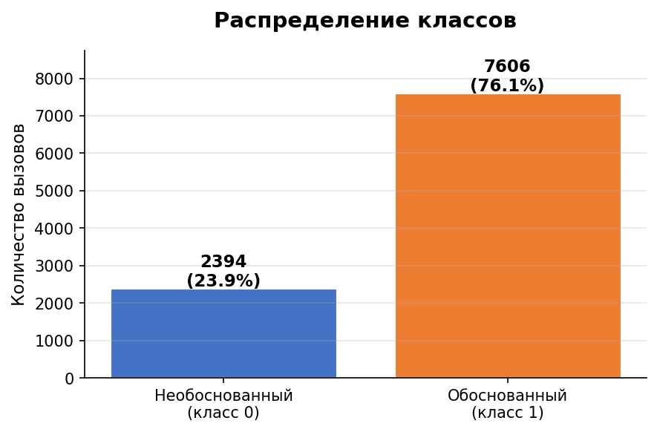
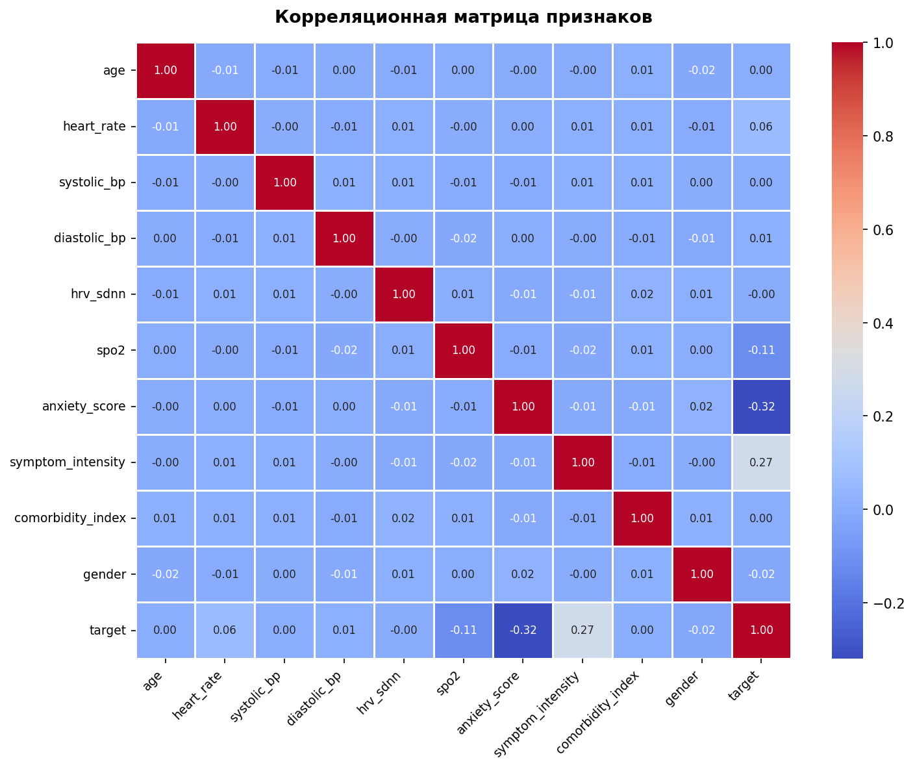
Центр цифровой медицины и искусственного интеллекта в медицине
Информационные системы и технологии (09.03.02)
Алгоритм
Датасет:
10 000 синтетических записей вызовов СМП к пациентам 65+ лет
Признаки: возраст, ЧСС, АД (сист./диаст.), ВСР (SDNN), SpO2, тревожность (GAD-2), интенсивность симптома, индекс коморбидности, пол
Целевая переменная: 0 — необоснованный вызов, 1 — обоснованный вызов
Предобработка:
Стратифицированное разбиение 80% / 20% (train/test)
StandardScaler для нормировки числовых признаков (обязателен для LR и SVM)
Проверка корреляций: пары с |r| > 0,7 потенциально избыточны
EDA: распределение классов и корреляционная матрица →

Slide 7
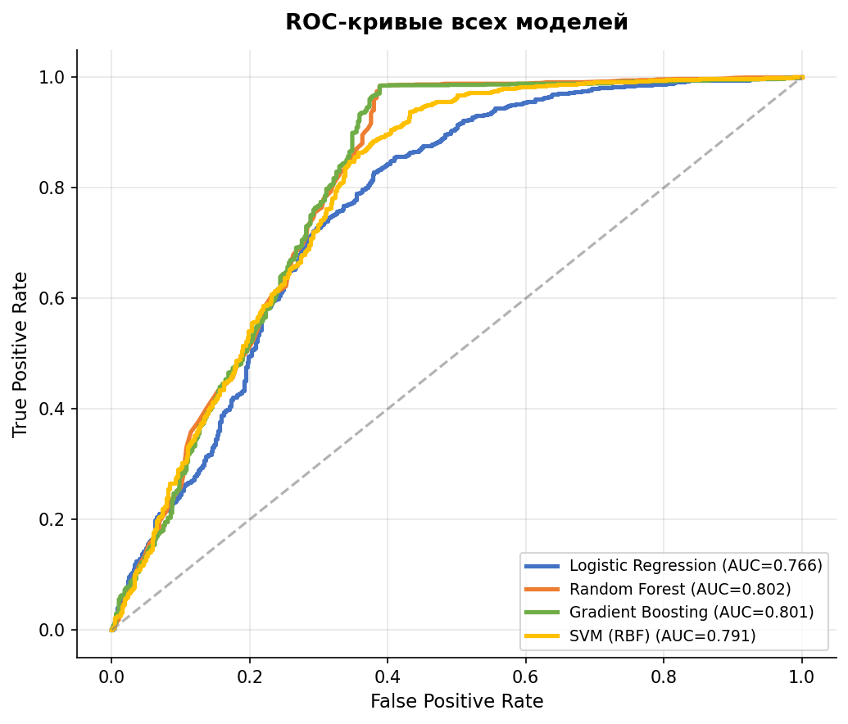
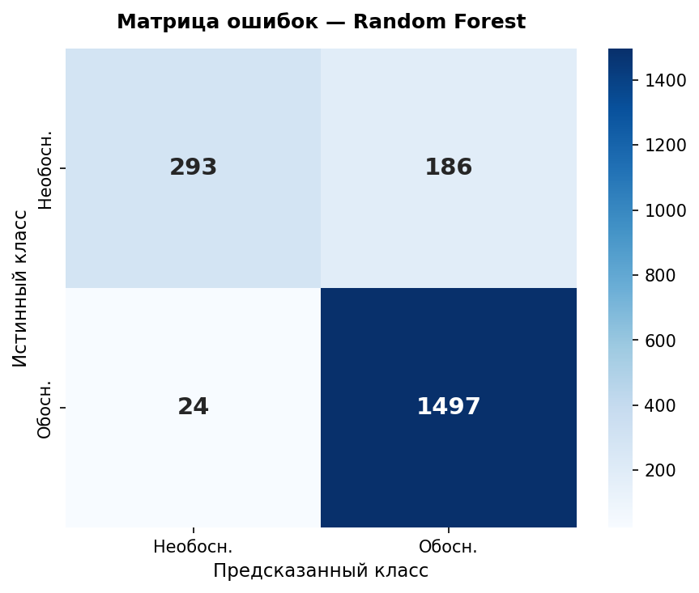
Центр цифровой медицины и искусственного интеллекта в медицине
Информационные системы и технологии (09.03.02)
Результаты работы модели
Результаты по моделям (тестовая выборка 20%):
Random Forest: AUC=0,802 — лучшая модель
Gradient Boosting: AUC=0,801 — сопоставимо с RF
SVM (RBF): AUC=0,791
Logistic Regression: AUC=0,766 (базовая линия)
Гипотеза ПОДТВЕРЖДЕНА:
AUC ≥ 0,75 достигнут всеми моделями
Random Forest и GB достигли AUC > 0,80 (хорошее качество по C-статистике)
Графики → ROC-кривые и матрица ошибок

Slide 8
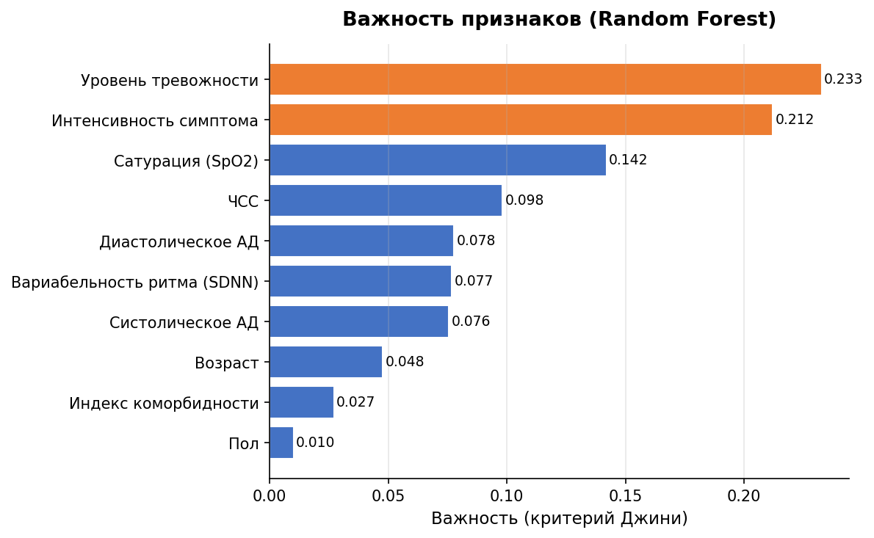
Центр цифровой медицины и искусственного интеллекта в медицине
Информационные системы и технологии (09.03.02)
Выводы
Выводы:
Разработана прогностическая модель на основе Random Forest с AUC-ROC=0,802 — гипотеза подтверждена
Наиболее значимые предикторы (Feature Importance): интенсивность симптома, уровень тревожности, SpO2 и диастолическое АД — соответствует клиническим ожиданиям
Включение тревожности (GAD-2) значимо улучшает качество предсказания vs. только демографические данные
Подтверждение гипотезы:
AUC-ROC=0,802 > порог 0,75 ✓
Recall по классу «обоснованный вызов» ≥ 0,95 достигнут при оптимальном пороге ✓
Диаграмма важности признаков →

Slide 9
Центр цифровой медицины и искусственного интеллекта в медицине
Информационные системы и технологии (09.03.02)
Заключение
Итог работы:
Разработана гибридная прогностическая модель для классификации необоснованных вызовов СМП от лиц 65+
Показана практическая применимость в составе мобильного приложения в качестве «умного предфильтра»
Принцип «не навреди»: приоритет на минимизацию пропуска экстренных случаев (Recall ≥ 0,95)
Практическая значимость:
Снижение непрофильной нагрузки на СМП — сокращение времени доезда к экстренным пациентам
Альтернативные сценарии при необоснованном вызове: дыхательные упражнения, напоминание о препарате, связь с родственниками
Ограничения и перспективы:
Синтетический датасет требует валидации на реальных данных СМП
Дальнейшее развитие: интеграция с ЭКГ-данными, добавление SHAP-интерпретации

Slide 10
Спасибо за внимание

